Slide 1
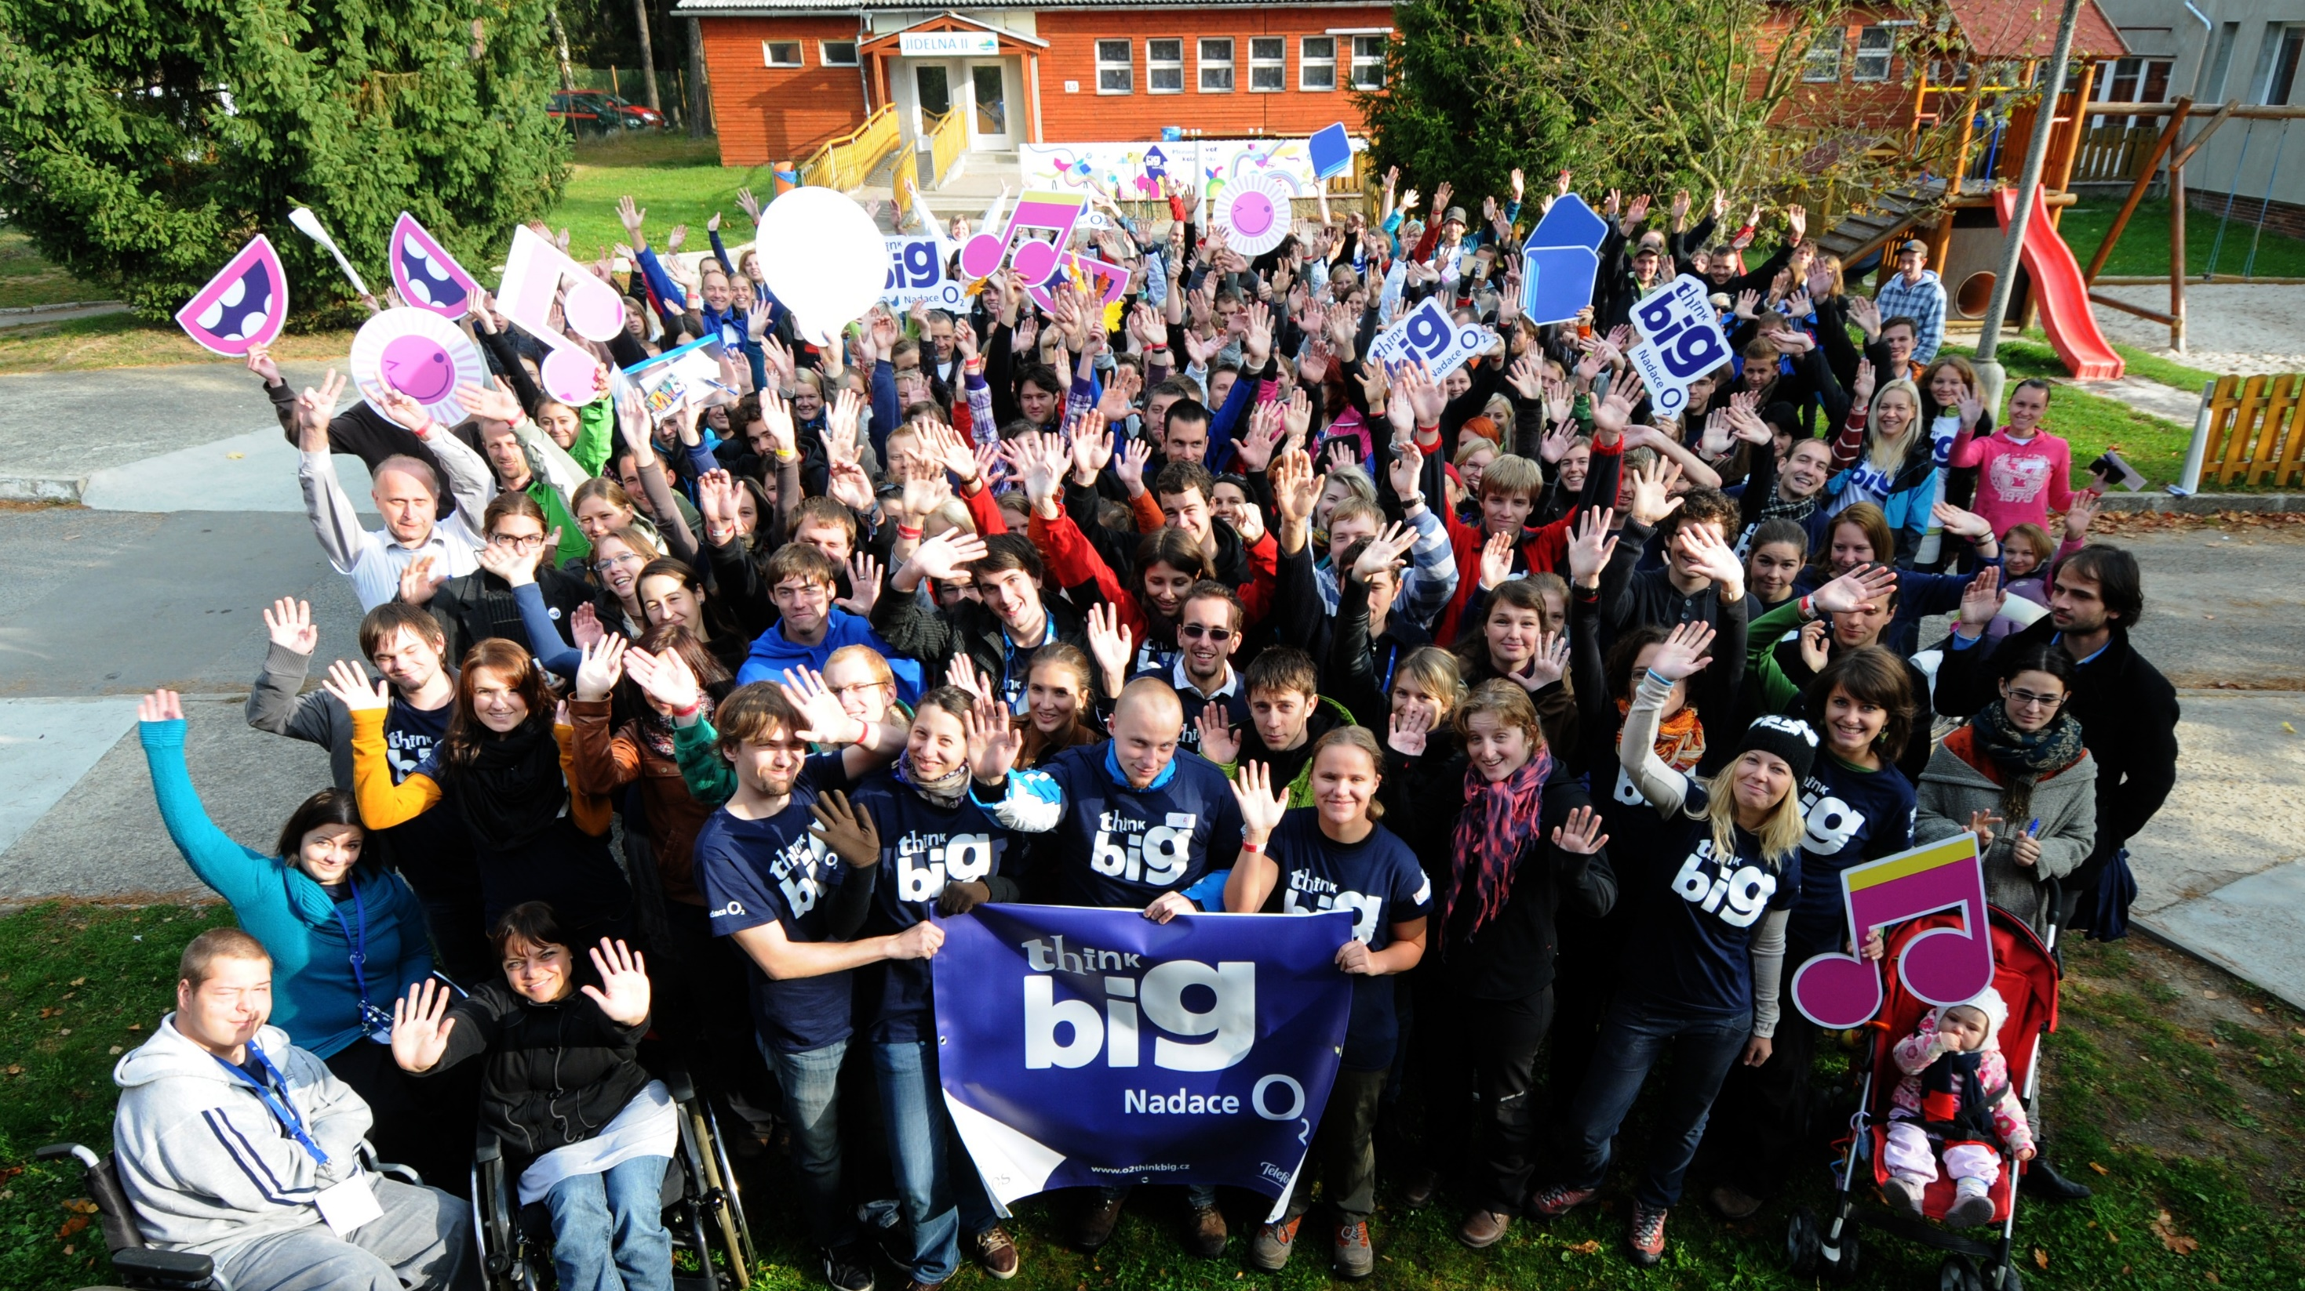

Nebojte se velkých věcí, Think Big!
Tomáš Litera – Slunda
slunda@poutnicikolin.cz
www.poutnicikolin.cz

Slide 2
Základní informace (co to je?)
Nadace O2, grantový program Think Big
„Think Big dává mladým lidem motivaci a podporu, aby změnili život kolem sebe k lepšímu.“
Možnost získat finance na 100% pokrytí Vašeho projektu
Možnost něco kolem sebe změnit
Možnost zrealizovat něco nového
Tomáš Litera – Slunda
slunda@poutnicikolin.cz
www.poutnicikolin.cz
Notes:
Co musí splňovat neformální skupina mladých lidí, aby mohla žádat o podporu?
Osoby, které byly již třikrát členy podpořeného týmu v minulých výzvách, se již nemohou znovu účastnit výběrového řízení.
Namísto tohoto člověka je třeba najít nového člena týmu.
Jeden člověk tedy může být členem podpořeného týmu pouze 3x.

Slide 3
Základní informace (kdo musíte být?)
Tým minimálně tří osob,
Neformální skupina mladých osob,
Musí vám být od 13 do 26 let,
Není vám lhostejné prostředí, ve kterém žijete,
Máte nápad na realizaci projektu.
Tomáš Litera – Slunda
slunda@poutnicikolin.cz
www.poutnicikolin.cz

Slide 4
Základní informace (co získáte a nezískáte?)
+
10 – 70 tisíc korun na realizaci svého projektu,
Workshopy a vzdělání pro projektový tým,
Telekomunikační balíček O2,
Podporu mentora z řad zaměstnanců společnosti Telefónica,
Zázemí celoevropského programu Think Big.
Úhradu svých mzdových nákladů,
Finance na rozjetí podnikatelského záměru,
Podporu projektů přinášejících prospěch pouze členům týmu,
Finance na podporu nebo propagaci extremistických postojů nebo nežádoucích společenských jevů,
Podporu propagace politických stran, hnutí či extrémní ideologie.
-
Tomáš Litera – Slunda
slunda@poutnicikolin.cz
www.poutnicikolin.cz
Notes:
Základní pravidlo zůstává pro všechny stejné. Neformální skupina musí být složena z mladých lidí ve věku mezi 13 a 26 lety
(tento věk musí splňovat v době do uzávěrky žádostí), kteří chtějí něco vytvořit nebo změnit ve svém okolí a pro realizaci
svého nápadu hledají finance a podporu. Musí tvořit minimálně tříčlenný tým. Maximální počet členů týmu není omezen.
Alespoň jedna osoba v tomto týmu musí být starší 18 let - tato osoba má právo podepisovat smlouvy, se stane první
odpovědnou osobou týmu a bude příjemcem nadačního příspěvku.

Slide 5
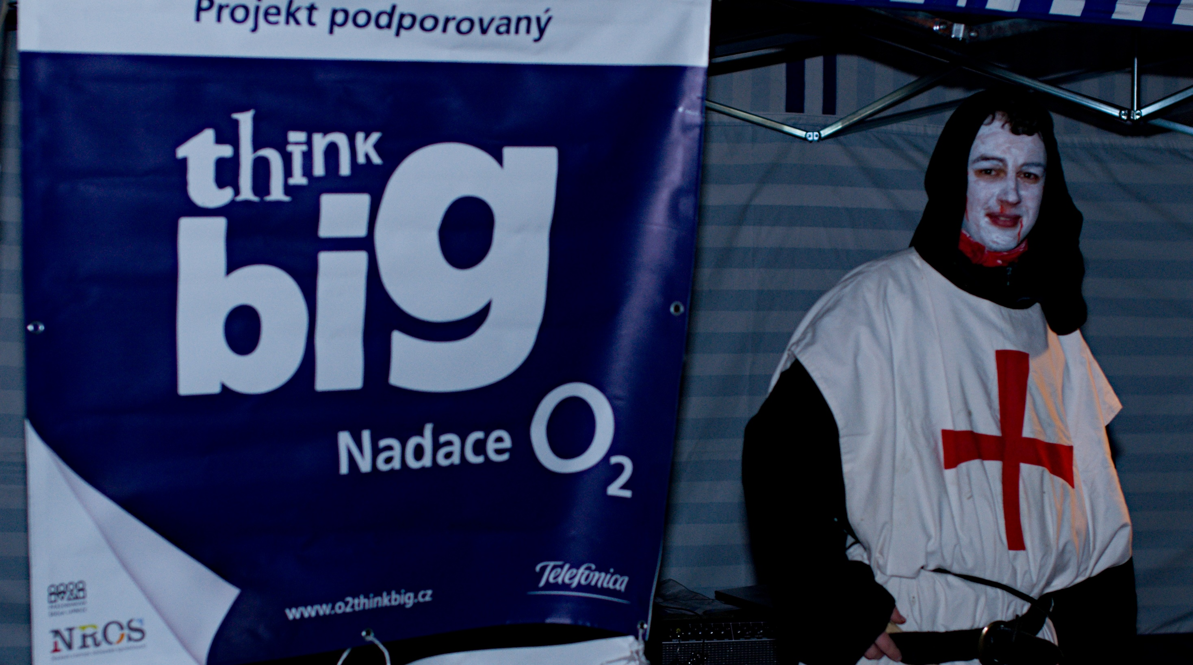
Jak to celé probíhalo?
Tomáš Litera – Slunda
slunda@poutnicikolin.cz
www.poutnicikolin.cz

Slide 6
Přihláška
Popis výchozí situace
Co chce projekt změnit
Cíle projektu
Cílová skupina
Silně zaměřeno na ovlivnění výchozí situace v okolí realizace projektu (má být přínosem)
Tomáš Litera – Slunda
slunda@poutnicikolin.cz
www.poutnicikolin.cz

Slide 7
Workshopy a vzdělávání
3denní kurz v Doksech
Workshopy a vzdělávací programy (prázdninová škola Lipnice)
První seznámení s průběhem realizace
Inspirace od ostatních projektů
Setkávání s podobně zaměřenými lidmi
Projektové řízení, Mediální trénink, Motivace, Situační vedení, Administrace projektu a mnoho dalších…
Tomáš Litera – Slunda
slunda@poutnicikolin.cz
www.poutnicikolin.cz

Slide 8
Realizace akcí
Rozděleno do milníků
Příprava akce (porady, obíhání úřadů, dohody, telefonáty)
Realizace akce (samotný průběh akce)
Opičí cirkus, Lampionová plavba, Po stopách kolínských strašidel
Může být jedna jednodenní akce nebo realizace může probíhat i po delší časový úsek
Tomáš Litera – Slunda
slunda@poutnicikolin.cz
www.poutnicikolin.cz

Slide 9
Sebeprezentace
Fotky z akce/akcí
Psaní blogu
Novinové články
Skupiny na Facebooku
Vystoupení v televizi
Místní rozhlas
Vše s logem a zmínkou o O2 ThingBig
Tomáš Litera – Slunda
slunda@poutnicikolin.cz
www.poutnicikolin.cz

Slide 10
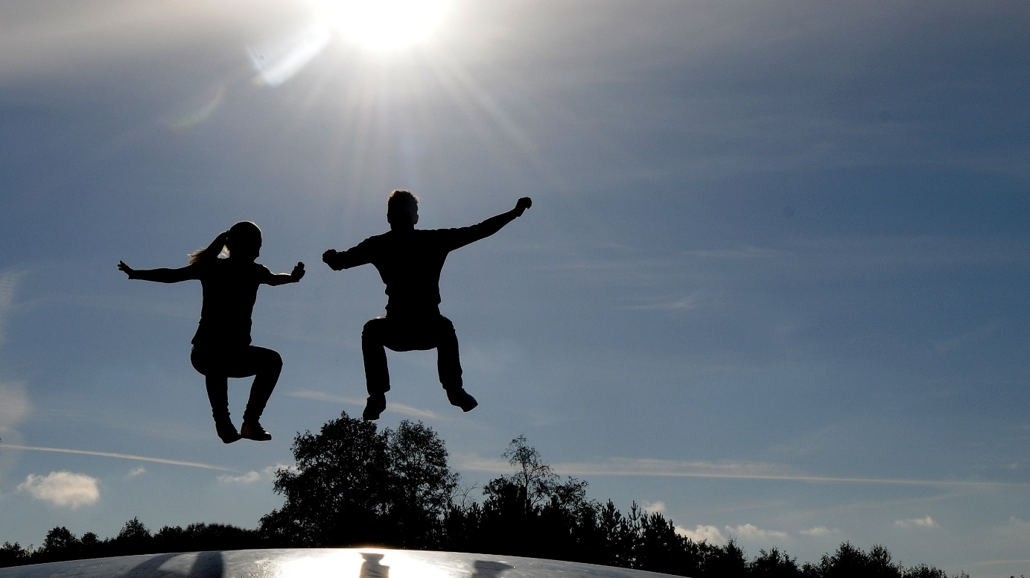
Finance a zakončení
Tomáš Litera – Slunda
slunda@poutnicikolin.cz
www.poutnicikolin.cz

Slide 11
Jak je to s penězi?
Částka je poukázána zodpovědné osobě na účet
Přijde cca 70 – 90 % z celé částky
Doplatek po odevzdání kompletní dokladové dokumentace
O peníze se stará zodpovědná osoba sama
Na vše je potřeba mít doklad
Nevyužitá částka se vrací
Přečerpání hradí účastníci ze svého
Tomáš Litera – Slunda
slunda@poutnicikolin.cz
www.poutnicikolin.cz

Slide 12
Dokladovost
Vedení účetnictví ve webovém rozhrání
Jednoduché zadávání částek + číslování dokladů
Automatické počítání zbývajících financí
Fyzické odeslání/odevzdání dokladů na centrálu
Převoditelnost peněz mezi milníky na základě domluvy
Jakákoli změna v rozpočtu je konzultována
Na všem se dá bez problémů domluvit!
Tomáš Litera – Slunda
slunda@poutnicikolin.cz
www.poutnicikolin.cz

Slide 13
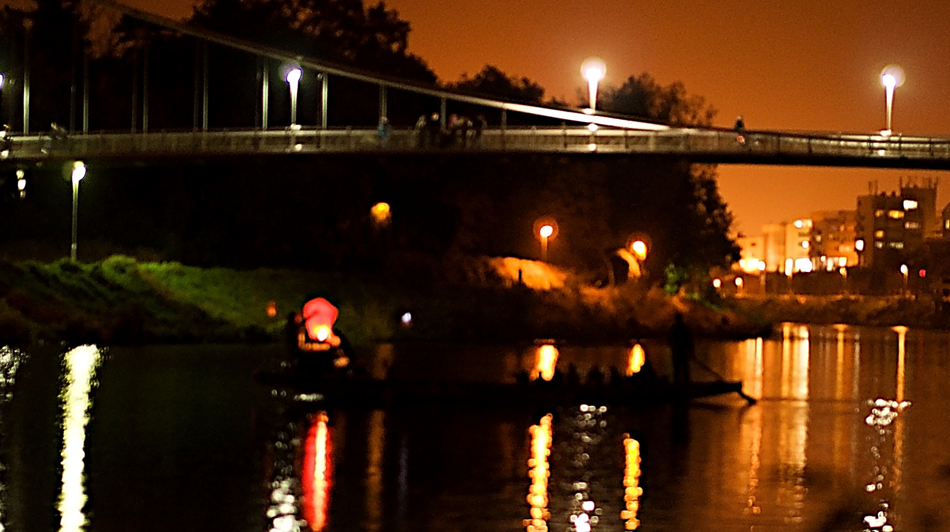
Děkuji za pozornost!
Dotazy?
Tomáš Litera – Slunda
slunda@poutnicikolin.cz
www.poutnicikolin.cz

